Slide 1
K ŻDY INNY WSZYSCY RÓWNI

Slide 2
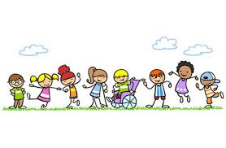
ZAŁOGA NAPRZÓD - Bajka o niepełnosprawności - YouTube
Savoir-vivre wobec osób z niepełnosprawnością - YouTube

Slide 3
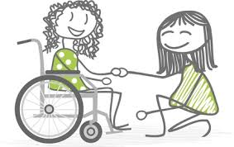
Dziękuję za uwagę ☺
Opracowała Kamila Jakubowska

